Slide 1

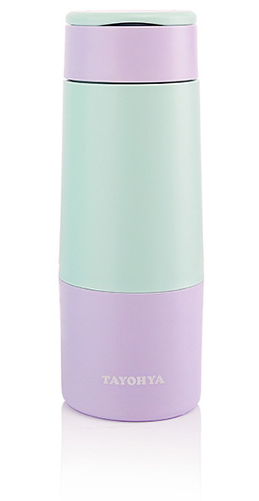

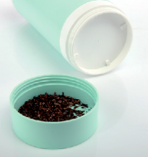
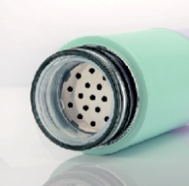
市场参考价： 52.00
批发价：21.00
清雅玻璃随身杯-300ml
TA210502224ZZ
尺寸：6.5×6.5×18.5cm
容量：300ml
材质：PP+玻璃
装箱明细：30pcs/箱
食品级材质，饮用健康放心；
隐形提手，方便随身携带；
可拆装结构，方便清洗。
健康饮用
随身携带

